Slide 1
Polska 2040: bezpieczeństwo i produktywność
• HIPOTEZA DO PRZETESTOWANIA: wspólne zdolności mogą tworzyć wartość cywilną
• Niezależny draft ekspercki v0.1 · 21.07.2026
Niezależny jawnoźródłowy projekt analityczny — bez materiałów niejawnych — nie jest dokumentem rządowym. 1

Slide 2
Propozycja strategiczna
• Nie osobny „sektor dronowy”, lecz platforma zdolności technologicznych
• Wspólny cykl dla obronności i zastosowań cywilnych
• Szybkie uczenie przed dużym CAPEX
• Wartość w Polsce mierzona cyklem życia, nie etykietą
Niezależny jawnoźródłowy projekt analityczny — bez materiałów niejawnych — nie jest dokumentem rządowym. 2

Slide 3
Okno finansowania nie wystarczy
• SAFE: pożyczka 43,7 mld EUR — CLM-1208
• Plan 89% dla polskiej gospodarki wymaga metody i pomiaru — CLM-1209
• Kapitał bez problemów, testów i popytu może utrwalić fragmentację
• Najpierw architektura wykonania, potem skala
Niezależny jawnoźródłowy projekt analityczny — bez materiałów niejawnych — nie jest dokumentem rządowym. 3

Slide 4
Wąskie gardło to wdrożenie
• Grant nie jest produktem
• Prototyp nie jest powtarzalną produkcją
• Montaż nie jest pełną suwerennością
• Memorandum eksportowe nie jest przychodem
Niezależny jawnoźródłowy projekt analityczny — bez materiałów niejawnych — nie jest dokumentem rządowym. 4

Slide 5
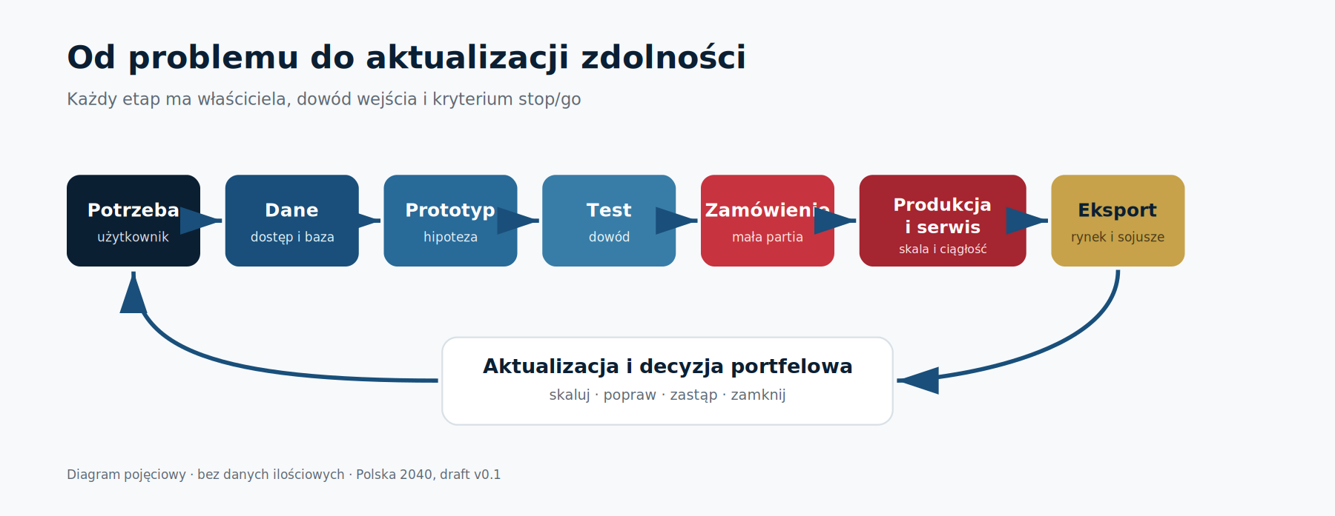
Jeden cykl gospodarczy
• Użytkownik i baza → prototyp → test → mała partia
• Produkcja → serwis → eksport → aktualizacja
• Każdy etap redukuje inną niepewność
Niezależny jawnoźródłowy projekt analityczny — bez materiałów niejawnych — nie jest dokumentem rządowym. 5

Slide 6
Hipotezy mechanizmów produktywności
• Baseline 2025: AI wykorzystywało 8,4% polskich przedsiębiorstw z co najmniej 10 pracującymi wobec 20,0% w UE — Eurostat, CLM-1101
• Potencjalnie: automatyzacja, jakość i mniej przestojów
• Do sprawdzenia: transfer software'u, sensorów i metod produkcji oraz skala dostawców
• Wynik mierzyć przez kompetencje, produktywność i wykonany eksport względem bazy
Niezależny jawnoźródłowy projekt analityczny — bez materiałów niejawnych — nie jest dokumentem rządowym. 6

Slide 7
Przemysł: sieć, nie megafabryka
• Integratorzy, elektronika/RF, energia, sensory, mechanika, software i serwis
• Kontroluj / współkontroluj / dywersyfikuj / zaakceptuj zależność
• Modułowe moce i kwalifikowane alternatywy
• CAPEX tylko z popytem, jakością i planem wykorzystania
Niezależny jawnoźródłowy projekt analityczny — bez materiałów niejawnych — nie jest dokumentem rządowym. 7

Slide 8
Finansowanie dopasowane do ryzyka
• Badanie: grant lub mały kontrakt
• Test i mała partia: zamówienie etapowe z opcją
• Skala: kontrakt, kredyt, gwarancja lub kapitał
• Eksport: zgodność, ubezpieczenie i serwis
Niezależny jawnoźródłowy projekt analityczny — bez materiałów niejawnych — nie jest dokumentem rządowym. 8

Slide 9
Ukraina i europejska skala
• Umowa daje ramy łańcuchów, lokalizacji, produkcji i IP — CLM-1212
• BraveTech EU ma łączny budżet 100 mln EUR — CLM-1213
• Polska już uczestniczy — mierzyć korzyści, nie samo członkostwo — CLM-1214
• Portfolio partnerstw zamiast jednej preferowanej marki
Niezależny jawnoźródłowy projekt analityczny — bez materiałów niejawnych — nie jest dokumentem rządowym. 9

Slide 10
Talenty: popyt przed podażą
• HIPOTEZA DO PRZETESTOWANIA: przekwalifikowanie może dać wcześniejszy mierzalny efekt niż tworzenie nowej uczelni
• Technicy, jakość i serwis są równie krytyczne jak R&D
• Istniejące uczelnie i szkoły tworzą sieć
• Porównać koszt, kompetencję, zatrudnienie, retencję i produktywność względem bazy
Niezależny jawnoźródłowy projekt analityczny — bez materiałów niejawnych — nie jest dokumentem rządowym. 10

Slide 11
Energia i infrastruktura
• Inspekcja, diagnostyka i predykcja awarii
• Robotyka w środowiskach ryzyka
• Dane i cyfrowe bliźniaki z właściwym governance
• Pilotaż kończy się popytem właściciela albo zamknięciem
Niezależny jawnoźródłowy projekt analityczny — bez materiałów niejawnych — nie jest dokumentem rządowym. 11

Slide 12
Rolnictwo, środowisko i budownictwo
• Precyzyjne pomiary i ograniczanie strat
• Automatyzacja procesów powtarzalnych
• Monitoring środowiska i stanu inwestycji
• Wynik względem bazy, nie liczba wdrożonych urządzeń
Niezależny jawnoźródłowy projekt analityczny — bez materiałów niejawnych — nie jest dokumentem rządowym. 12

Slide 13
Logistyka, kolej i gospodarka morska
• Magazyny, diagnostyka, inspekcja i wsparcie operacji
• Systemy lądowe, nawodne i podwodne na poziomie cywilnym
• Interfejsy i dane umożliwiają wielu dostawców
• Bezpieczeństwo, odpowiedzialność i serwis od projektu
Niezależny jawnoźródłowy projekt analityczny — bez materiałów niejawnych — nie jest dokumentem rządowym. 13

Slide 14
Regiony jako wyspecjalizowana sieć
• Nie kopiować identycznych laboratoriów w każdym województwie
• Łączyć szkołę, uczelnię, MŚP, użytkownika i infrastrukturę
• Pilotaż dwóch–trzech modeli przed decyzją skali
• Warunek: popyt, wykorzystanie i retencja kadr
Niezależny jawnoźródłowy projekt analityczny — bez materiałów niejawnych — nie jest dokumentem rządowym. 14

Slide 15
Jak mierzyć wartość w Polsce
• Wartość dodana, IP, kompetencje, serwis i aktualizacje
• Produktywność względem kontrfaktycznego wariantu
• Wykonany eksport i marża, nie liczba memorandum
• Prywatny udział ryzyka i brak podwójnego finansowania
Niezależny jawnoźródłowy projekt analityczny — bez materiałów niejawnych — nie jest dokumentem rządowym. 15

Slide 16
Czego nie robić
• Duży CAPEX bez popytu i pełnego TCO
• Kierunki studiów bez kompetencyjnej bazy i zatrudnienia
• Lokalizacja liczona miejscem faktury
• Mnożnik PKB bez metody, źródeł i analizy wrażliwości
Niezależny jawnoźródłowy projekt analityczny — bez materiałów niejawnych — nie jest dokumentem rządowym. 16

Slide 17
Obszary potencjalnej współpracy
• Materiał konsultacyjny — nie stanowi oficjalnej oferty państwa
• Użytkownicy: problemy i dane bazowe
• Firmy: modularność, prawa cyklu życia i współfinansowanie ryzyka
• Nauka: benchmarki, transfer i infrastruktura współdzielona
• Państwo: wiarygodny popyt, testy, standardy i decyzje po dowodach
Niezależny jawnoźródłowy projekt analityczny — bez materiałów niejawnych — nie jest dokumentem rządowym. 17

